Slide 1
Gestión de la Administración del SIRH y los Desafíos en la Integración de los Sistemas de Gestión de Información Sectorial .
Jornada Nacional
GESTION DESARROLLO
Cristian Vásquez,
Profesional Unidad Sistema de Información de Personas en el Sector Público de Salud
Noviembre 2018

Slide 2
Gestión Desarrollo: Resumen consumo horas desarrollo
Mes | Horas utilizadas
enero | 853
febrero | 1.115
marzo | 1.128
abril | 933
mayo | 667
junio | 691
julio | 677
agosto | 684
Septiembre | 648
Octubre | 833
Noviembre | 473
Diciembre | 180

Slide 3
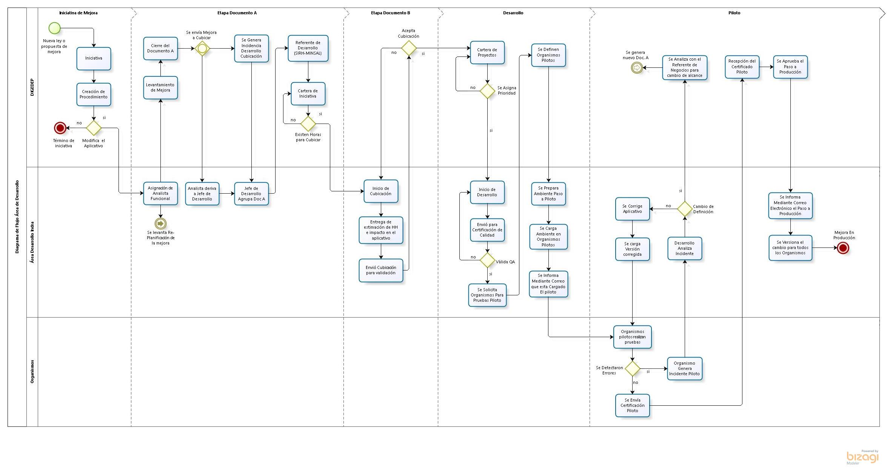
Flujograma gestión de desarrollo
Iniciativa
anteproyectos
Cartera de proyectos
Paso a producción

Slide 4
Flujograma gestión de desarrollo
Iniciativa de mejora
Mesa de trabajo
Levantamiento Documento “A”
Envío a cubicación
Aceptación documento “B”
Desarrollo
Pilotos
Certificados pruebas “OK”
Paso a producción

Slide 5

Gestión Desarrollo: Anteproyectos
Incentivo al retiro
Automatización para ingreso de glosas a Honorarios
Ajustes a Trabajo Pesado Pagos Normales y Accesorios
21 Anteproyectos
Reliquidación Encasillamiento proceso 2
Bono Trato usuario 2018
Matriz X
Mejoras Dipres
Envío recaudación por caja vecina vía Web Service
Articulo 4 Ley 19.490

Slide 6
Gestión Desarrollo: Anteproyectos
SUSESO Cargas Familiares / SIVEGAM.
Permiso post natal parental tipos de reconocimiento según ley 20.545
Permiso Lactancia Art 206 de código del trabajo
Interfaz Contable.
Mejoras Impresión Comprobantes Contables Contabilidad Bienestar.
Encasillamiento : Mejoras en funcionalidades correlativo cargo origen.

Slide 7

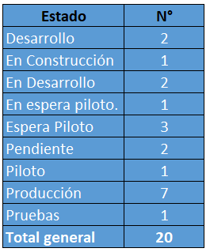
Gestión Desarrollo: Proyectos
Reconocimiento Causante Hijo de un Conviviente Civil
Implementación de Ley SANNA
Proceso de reclasificación de tramos de cargas familiares en el mes de octubre 2018
Respaldo de Pagos un Contrato-un Pago
Encasillamiento en Hoja de Vida – Concurso Titulares y Contratas
Carga histórica de contratos honorarios (Proceso de apoyo encasillamiento)
Encasillamiento en Hoja de Vida - 2018 - Titulares
Trabajo Pesado Contratos Cortos
Modificaciones formatos de Gobierno Transparente

Slide 8
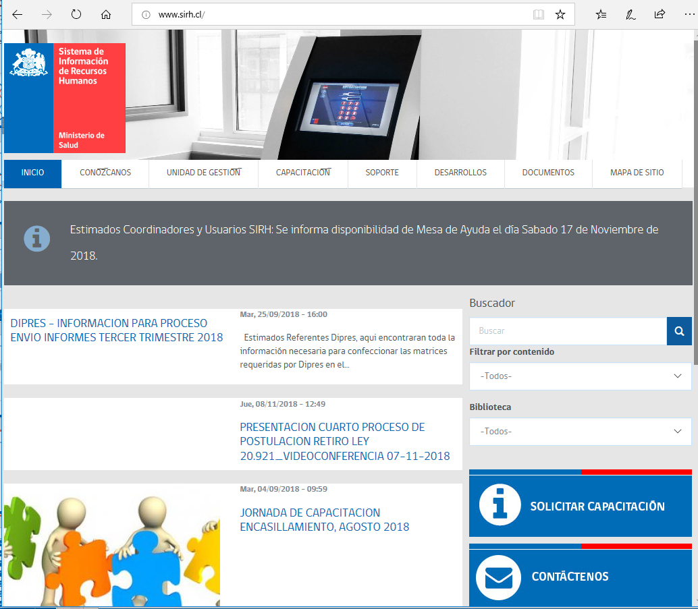


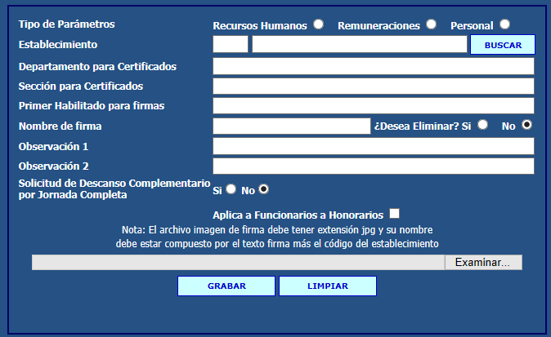
Portal SIRH

Slide 9
Desafíos:
Difundir y publicar los desarrollos evolutivos y correctivos con sus estados
Publicar el estado de las horas de desarrollo
Mejorar la comunicación con los coordinadores al momento de realizar los pilotos
Perfeccionar el feedback para la propuesta de desarrollos evolutivos y correctivos

Slide 10
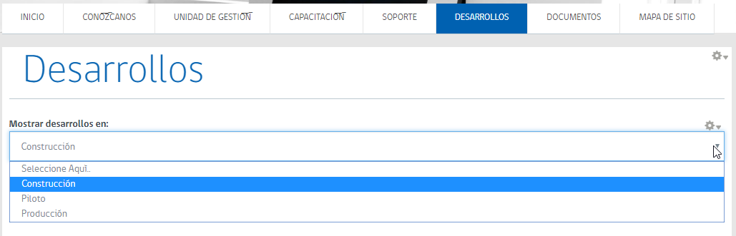
Portal SIRH
Desafío

Slide 11

Preguntas y Respuestas

Slide 12


Slide 13


